Slide 1
Bagaimana membangun Blockchain semata Berbasis PHP dan Javascript (Rencana paper 3, juga proof of concept untuk paper 2)
Aslan Alwi

Slide 2
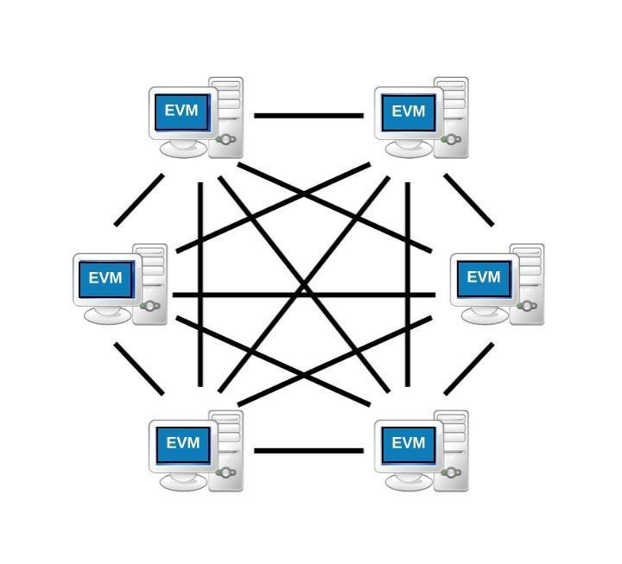
Bagaimana kalau blockchain di bawah ini dibuat menggunakan PHP dan javascript
Ada aplikasi Node
Laravel
Ada aplikasi Node
Laravel
Ada aplikasi Node
Laravel
Ada aplikasi Node
Laravel
Ada aplikasi Node
Laravel
Ada aplikasi Node
Laravel

Slide 3
Bagaimana kalau blockchain di bawah ini dibuat menggunakan PHP dan javascript
Ada aplikasi Node
Laravel
Kode untuk mining, hanya berupa file php
Kode untuk menambakan blok, juga file php
Kode untuk melakukan hashing, enkripsi-dekripsi, hanya file php
Network computer node terkoneksi di atas internet lewat VPN
Setiap aplikasi node (laravel) dapat dihosting di hostingan public, dan disana dapat lebih dari satu node meng-hosting Laravel nya.

Slide 4
Laravel sebagai aplikasi node blockchain
Ada satu folder yang berisi file-file php untuk melakukan manajemen blockchain.
File blockchain = file database sql
Smart contract = file php + html + javascript
Mesin virtual = web server (server side) + browser (client side) + nodejs

Slide 5

Blok 0
Blok 1
Blok 2
{ "Transaksi 1": 100, "Transaksi2": 200, "Transaksi3": 300, "TransaksiN": 400 }
{ "Transaksi 1x": 100, "Transaksi2x": 200, "Transaksi3x": 300, "TransaksiNx": 400 }
{ "Transaksi 1y": 100, "Transaksi2y": 200, "Transaksi3y": 300, "TransaksiNy": 400 }
Idblok | Isi blok | Hash blok | Hash blok sebelumnya
 | Smart contract = file php + html = javascript

Slide 6
BISMILLAH
.
inShaa Allah, rencana almudaya blockchain
- server bagi dua, terdapat instalasi php 8.0 ke atas dan php 7.0 ke atas
- aplikasi blockchain pada php 8.0 dan aplikasi wallet atau tanda tangan pada php 7.0
- rencana smart contract:
1. smart contract adalah file php yang disimpan di dalam file blockchain, dan mesin virtualnya adalah fungsi eval()
2. smart contract adalah file js yang disimpan di dalam file blockchain, dan mesin virtualnya adalah browser atau nodejs
3. smart contract yang diimplementasikan dalam dua bahasa, yaitu php dan js.
4. smart contract menuruti proposal ethereum atau menirunya.
.

Slide 7
- rencana smart contract (tidak menggunakan eval() sebagai smart contract:
1. Smart contract adalah file php yang dapat menyertakan html-javascript-xml-json
2. Blockchain adalah sebuah database dengan tabel tunggal tetapi mengikuti prinsip-prinsip blockchain, setiap blok adalah sebuah rekord di dalam tabel.
2a. Untuk rencana yang lebih kompleks, sebuah blockchain adalah sebuah basisdata dengan skema star, tabel fakta adalah blockchain sebenarnya, tetapi blok hanya merupakan foreign key yang menunjuk kepada sebuah tabel dimensi (blok sebenarnya), sehingga sebuah blockchain dengan 1000 blok adalah sebuah skema star dengan 1000 tabel dimensi, tabel dibentuk secara dinamis.
3. Sebuah node adalah sebuah komputer dimana di dalamnya terinstal webserver + sqlserver
4. Sebuah network blockchain adalah sebuah network node terinstal webserver + sqlserver masing-masing
5. Node dapat memiliki ip public sendiri atau berada di balik gateway sebuah network TCP/IP
6. File blockchain adalah basisdata blockchain yang tersimpan di sqlserver.

Slide 8
7. Setiap komputer yang bergabung menjadi node diwajibkan menginstal webserver + sqlserver + aplikasi node yang seragam.
8. Mesin virtual smart contract adalah webserver (xampp atau cukup apache php) untuk kompleksitas yang lebih tinggi, nodejs dapat ditambahkan sebagai mesin virtual kedua.
9. Cara kerja smart contrat: file php (smart contract) disimpan sebagai string di dalam blockchain --> sebuah aplikasi wallet atau DAPP memanggil sebuah smart contract, diteruskan ke alamat ip sebuah node --> node menerimanya dengan aplikasi node kemudian mengeksekusi panggilan dengan API --> ketika aplikasi node (logic API) memanggil smart contract, terdapat folder khusus (buffer smart contract), dimana saat file php dipanggil dari blockchain, file itu lalu di tulis sebagai file fisik di folder buffer, kemudian logic API mengeksekusi file php tersebut, lalu kembaliannya diberikan kepada aplikasi node, aplikasi node meneruskan ke aplikasi wallet atau DAPP pemanggil.
10. Aplikasi node berbentuk aplikasi web yang terinstal di node itu sendiri di atas mesin virtualnya sendiri (webserver), bisa berbentuk aplikasi layanan API dan memiliki antarmuka untuk node.
11. Aplikasi wallet dapat terinstal/terhosting di node jika node memiliki ippublic atau terhosting hostingan terpercaya. sehingga orang bisa menggunakan dengan memanggil alamat ip node tersebut.
12. Aplikasi wallet bisa juga terhosting di bukan node (hostingan biasa atau cloud) tetapi saat mengekskusi smart contract, dia memanggil ke ip node menggunakan fungsi API node.
13. Semua node memiliki aplikasi node yang identik, dan list fungsi API yang identik, hanya alamat ip yang membedakan sehingga orang dapat memanggil smart contract ke node mana saja.

